Slide 1

Click Jacking

Slide 2


ClickJacking
Clickjacking kullanıcıların farkında olmadan farklı bir şeye tıklamasıyla oluşan kötü niyetli işlemlerin gerçekleşmesine neden olan bir web saldırısıdır. Saldırgan, hedef web sayfasının üzerine şeffaf veya gizli katmanlar yerleştirir ve kullanıcının tıkladığı düğmeyi arka plandaki başka bir içeriğe yönlendirir. Kullanıcı, üst düzey sayfada bir nesneye tıklamak isterken aslında görünmez katmandaki farklı bir sayfadaki düğmeye tıklamış olur.

Slide 3
Saldırı Amacı
Clickjacking saldırılarında saldırganların temel amacı, kullanıcıyı farkında olmadan kendi istedikleri işlemleri yapmaya yönlendirmektir. Kullanıcı, örneğin bir "Beğen" butonuna tıkladığını düşünürken aslında saldırganın kontrol ettiği bir işlem gerçekleştirebilir. Saldırganlar böylece kişinin sosyal medya hesaplarına erişim sağlayabilir, yetkisiz işlemler yapabilir, zararlı yazılımlar indirebilir veya kullanıcının kredi kartı bilgilerini ele geçirebilir.

Slide 4
Örnekler
Adobe Flash Saldırısı:
Jeremiah Grossman ve Robert Hansen’in keşfettiği bir clickjacking örneğinde, saldırganlar Adobe Flash Player’ın güvenlik ayarları sayfasını görünmez bir iframe içinde yüklemişlerdir. Kullanıcı eklenti ayarlarını değiştireceğini düşünürken, arka planda Flash’ın kamera ve mikrofon izinlerini değiştiren “Onayla” düğmesine tıklamıştır. Bu sayede saldırgan, kullanıcının bilgisayar mikrofonu ve kamerasına izin vererek uzaktan erişim imkanı elde etmiştir.

Slide 5
Örnekler
Twitter Worm:
Bu örnekte kullanıcılar ‘Don’t Click!’ yazan bir düğmeye basmaya teşvik edilmiştir. Fakat bu düğme arka planda Twitter hesabında gizli bir formu tetiklemekte ve kurban fark etmeden saldırganın belirttiği bir mesajı otomatik olarak tweetlemektedir. Kullanıcı tıkladığında hesabından zararlı bir bağlantı yayınlanmakta ve bu solucan saldırısı kısa sürede binlerce kişiye yayılmış bulunmakta.

Slide 6
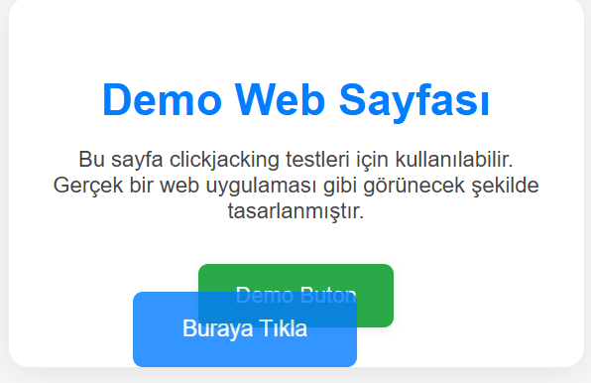
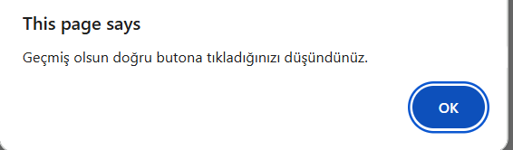
Örnek Sayfa

Slide 7
Bu örnekte normalde sol tarafta kullanıcı demo web sayfasını görür ve yapacağı işlemi yapmak için yeşil olan “Demo Button” butonuna tıklar. Ama web uygulamasında orada bulunan bir şeffaf olan ve kullanıcının göremediği asıl buton bulunmaktadır. Kullanıcı ‘Demo Button’a tıkladığını sanarken aslında ‘Buraya Tıkla’ butonuna tıklamıştır. Sonrasında ise kod bloğundaki alert devreye girmiş ve ekrana uyarı mesajı verilmiştir.

Slide 8
Nasıl Korunuruz?
1) HTTP Header ile koruma:
Web uygulamamızın X-Frame Options başlığını eklememiz gerekiyor. Örneğin “X-Frame Options: DENY” eklediğimiz zaman tüm iframe kullanımını engellemiş oluyoruz. “X-Frame Options: SAMEORIGIN” örneğinde ise sadece aynı domain üzerinden iframe kullanımına izin vermiş oluyoruz. “Content-Security-Policy: frame-ancestors 'self' https://google.com” örneğinde ise ‘self’ kısmında kendi domainimize iframe kullanımı için izin verirken buna ekstra olarak google domaini tarafından gelecek iframe izinlerine de yetki vermiş oluyoruz.

Slide 9
Nasıl Korunuruz?
2) Frame Buster kodu ile koruma:
En eski savunma yöntemlerinden birisidir. Sayfanın iframe olarak açılmasını engelleyen bir JavaScript kod bloğudur. Eğer sayfa bir iframe içinde açılmışsa window.top’a yönlendirilip yükleme durdurulabilir.
if (window.top !== window.self) {
window.top.location = window.self.location;
}

Slide 10
Nasıl Korunuruz?
3) Tarayıcı eklentileri veya güvenlik yazılımları ile koruma:
Kullanıcılar, tarayıcılarına eklenen güvenlik araçları sayesinde zararlı iframe ve scriptlerin çalışmasını engelleyerek clickjacking saldırılarına karşı korunabilirler. Kurumsal ortamlarda ise güvenlik duvarları ve web uygulama güvenlik duvarları gibi sistemler, anormal trafik ve tıklama davranışlarını tespit ederek saldırılara karşı aktif koruma sağlar.

Slide 11
Nasıl Korunuruz?
4) Kullanıcıların kendilerince önlem alması:
Clickjacking saldırılarına karşı kullanıcıların bilinçli ve dikkatli davranması büyük önem taşır. Şüpheli veya bilinmeyen kaynaklardan gelen bağlantılara tıklamadan önce, bağlantının kaynağı ve hedef URL dikkatlice kontrol edilmelidir. Özellikle şüpheli yerlerden gelen reklam veya kampanya içeriklerine dikkat etmelidir. Ayrıca kullanıcılar güvenlik yazılımlarını güncel tutmalı ve uygulama indirdikleri zaman resmi mağaza/sitelerden indirmeye özen göstermelidir.

